Slide 1
KüzdőKert
Mózer richárd, pekny márk, rapcsák marcell

Slide 2
Miért készítettük ezt a weboldalt
Probléma
Megoldás
Nem létezik még olyan weboldal, ahol látod összefoglalva az összes küzdősportot és lehetőséged van kipróbálni bármelyiket.
Küzdőkert:
"Küzdősportok Közösségi Platformja" egy webalkalmazás, amelyet a küzdősportok iránt érdeklődő közösség számára fejlesztettünk. A célunk egy olyan platform létrehozása volt, ahol a felhasználók edzéseket, eseményeket, ranglistákat követhetnek nyomon, és élő közvetítéseket nézhetnek amiket az edzők közvetítenek.
Notes:
pekny

Slide 3
Feladat felosztás
Pekny Márk volt felelős a dizájn, frontend dizájn, képek és szövegek keresése illetve a ppt előkészítéséért.
Mózer Richárd volt felelős a frontend és a külső api intergrációkért.
Rapcsák Marcell volt felelős a backend és az adatbázisért.
A dokumentációt egymás között egyenlően osztottuk fel.

Slide 4
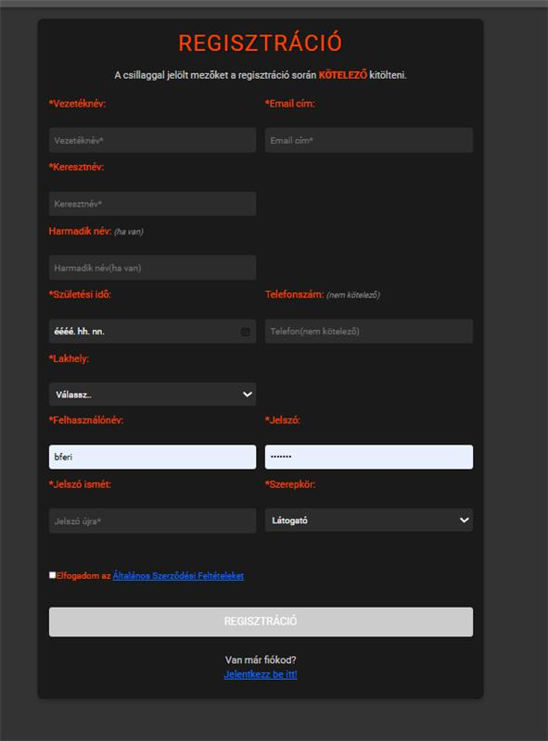
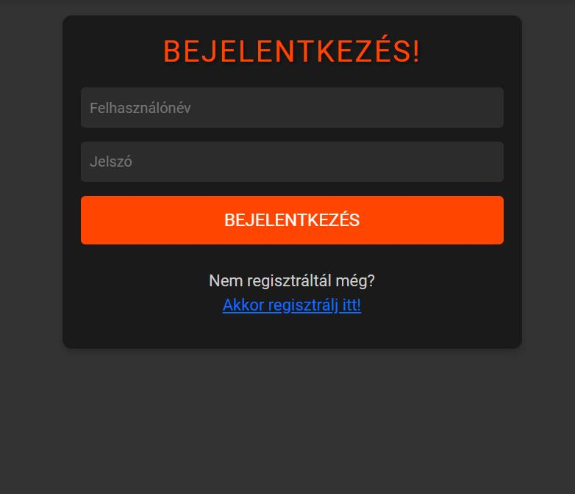
Funkciók az oldalon I
Regisztráció
Bejelentkezés
Ahhoz, hogy a weboldal összes funkciójához hozzá férj, elkerülhetetlen a regisztráció.
Regisztráció után következhet a bejelentkezés, attól függetlenül, hogy edzőként vagy látogatóként regisztrált az illető.
Notes:
Rapi
Az itt látható funkciókat az oldal bemutatása közben bővebben kifejtjük.
Ahhoz, hogy valaki használhassa az oldal összes funkcióját, először regisztrálnia kell.
Ezután következhet a bejelentkezés, ami minden felhasználónak szükséges, függetlenül attól, milyen szerepben van jelen az oldalon.

Slide 5
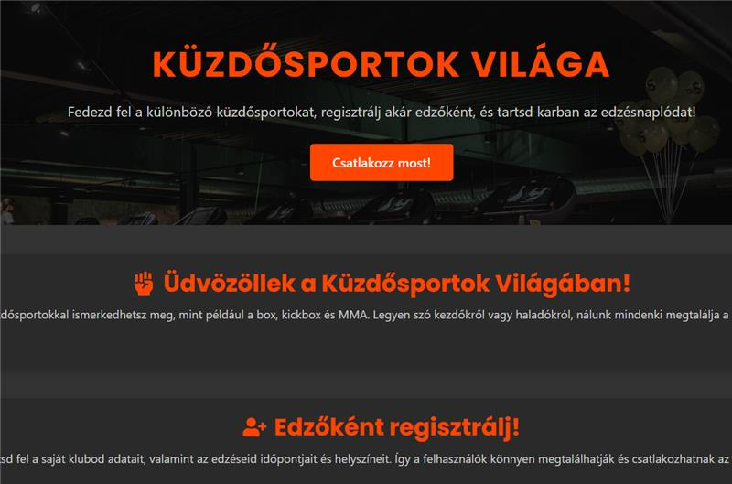
Funkciók az oldalon II
Főoldal
A főoldalunkon látható egy üdvözlő rész, ami alatt látható az összes többi funkció, majd azok alatt a legfrissebb hírek a küzdősport világában, illetve egy „rólunk” rész ami röviden bemutatja a célunkat és a csapatunkat és elérhetőségeinket.
Notes:
Rapi
A főoldalon egy üdvözlő rész fogadja a látogatót, ezután elérhetők a weboldal fő funkciói.
Egy rövid ismertetőt láthatunk majd az oldalról és funkcióiról.
Lentebb friss hírek olvashatók a küzdősportokról, illetve van egy 'Rólunk' rész is, ahol bemutatjuk a csapatunkat, céljainkat és az elérhetőségeinket.

Slide 6
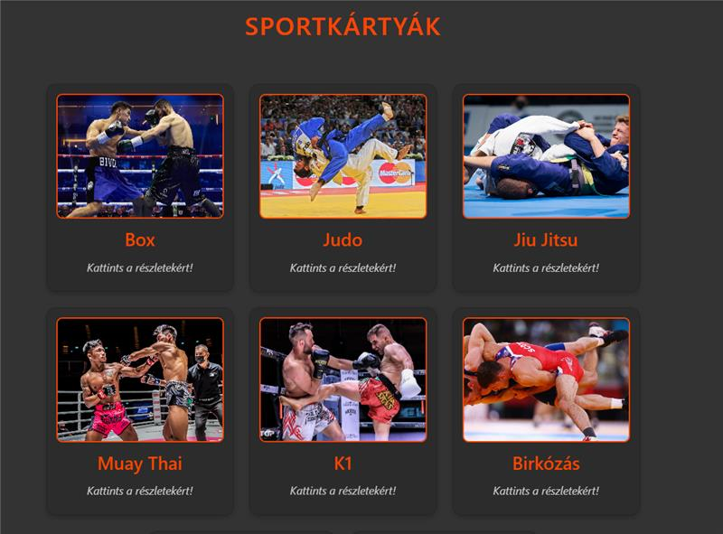
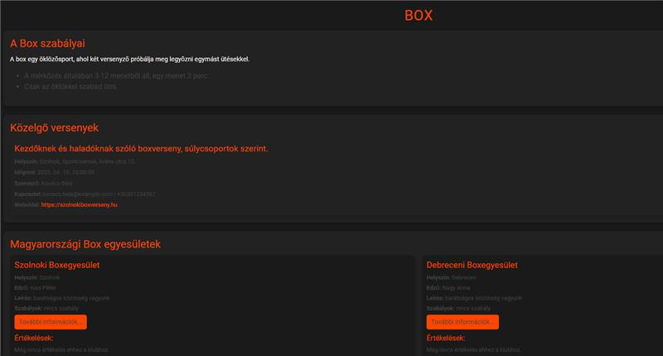
Funkciók az oldalon III
Sportok
Ebben a fülben vannak a nálunk elérhető küzdősportok, rájuk kattintva látunk egy rövid ismertetőd a sportról, közelgő versenyeket, egyesületeket.
Notes:
Mózer

Slide 7
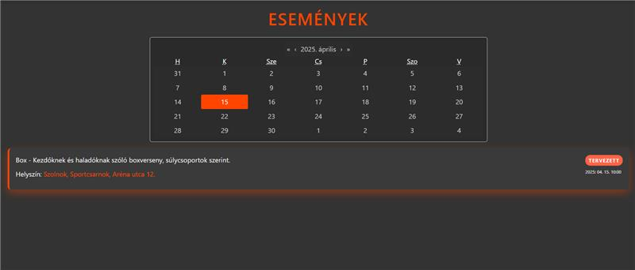
Funkciók az oldalon IV
Események
Erre a menüpontra kattintva egy naptárat láthatunk ahol megvannak jelölve azok a napok amelyekhez hozzá van adva valamilyen esemény, és rákattintva láthatjuk a további információkat az adott eseményről.
Notes:
Mózer

Slide 8
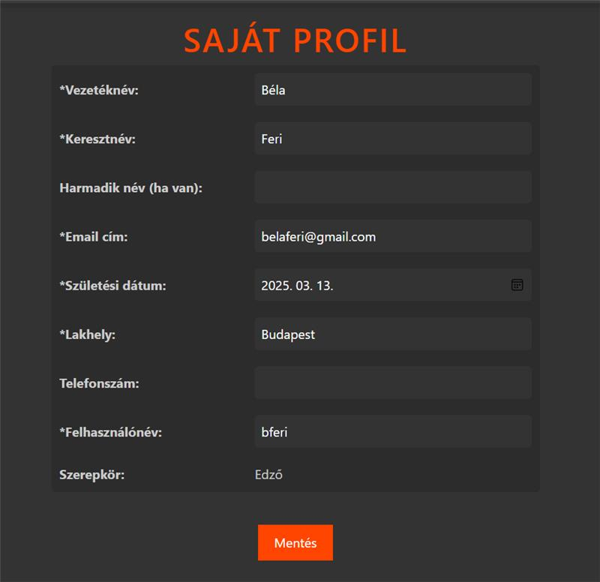
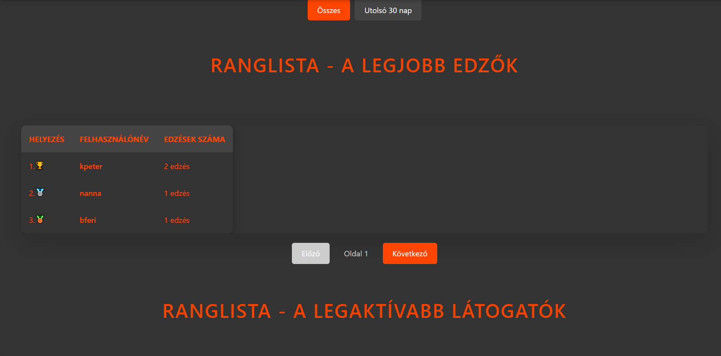
Funkciók az oldalon V
Ranglista
Adat módosítás
A ranglista egy visszajelzést ad az edzők és a látogatóknak, hogy ki tart legtöbb edzést és a látogatóknál ki vesz a legtöbb edzésen részt, ez alapján állítunk egy sorrendet az oldalon.
Regisztráció után a felhasználónak lehetősége van módosítani az adatait.
Notes:
Pekny

Slide 9
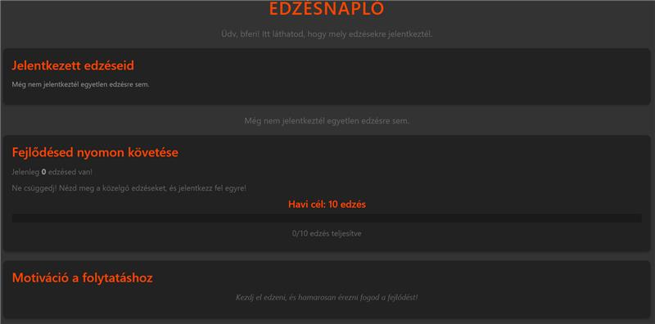
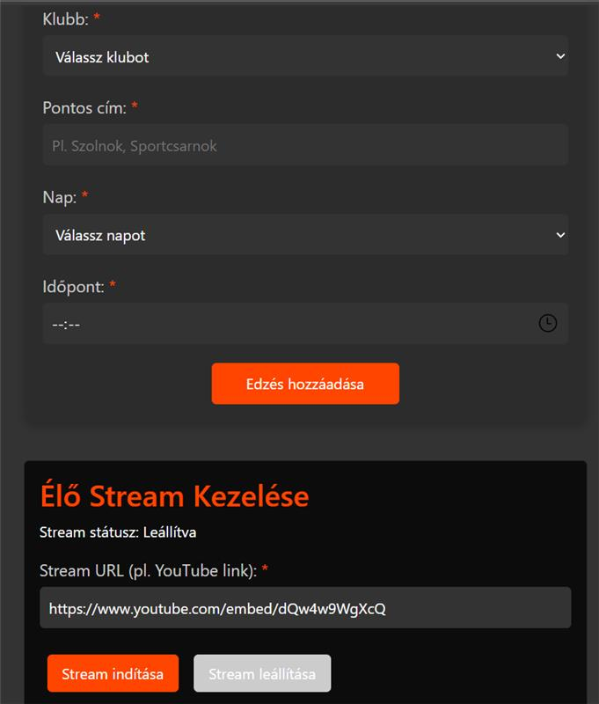
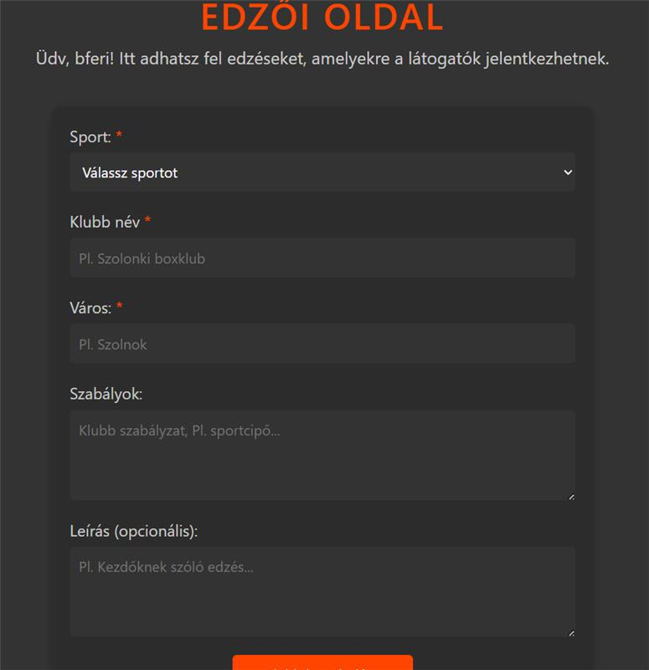
Funkciók az oldalon VI
Edzői oldal
Edzésnapló
Az edzők edzéseket és klubbokat tudnak hozzá adni amikre a látogatók jelentkezni tudnak és értékelni tudják őket csillagokkal és szöveges formában egyaránt a sportleírás fülön.
A látogató és edző itt láthatja az edzéseit amikre jelentkezett, láthat egy skálát is magáról valamint a kitüzött célját.
Élő stream
Az edző élő adásban tudja közvetíteni az edzését az Élő stream menüben amit az edzői oldalon tud működtetni.
Notes:
Pekny

Slide 10
Program
Frontend
Backend
Adatbázis
HTML
CSS
JS
Bootstrap
React
Node.js
MySQL
Notes:
Rapi
A frontend részt HTML, CSS és JavaScript alkotja, amit Bootstrap-pel és Reacttel egészítettünk ki a modern és reszponzív megjelenés érdekében.
A backend Node.js alapú, ami lehetővé teszi a gyors és hatékony szerveroldali működést.
Az adatokat pedig MySQL adatbázisban tároljuk.

Slide 11
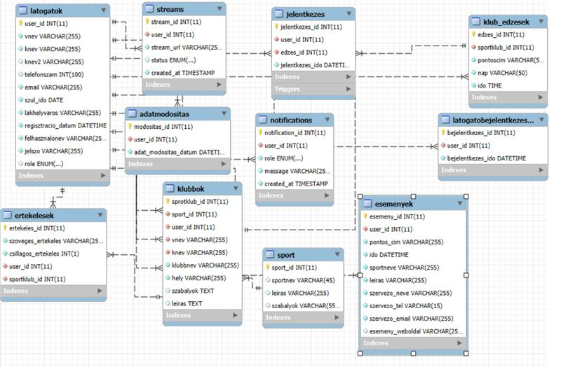
Database
MySql Workbench
Here is our database, containing all 11 tables, populated with data and connected to the necessary tables.
Notes:
Rapi
Here's our database in MySQL Workbench, with 11 populated tables, all properly connected.
Indexes are set for better performance.
These tables contains all the essential data for our website to be useable.

Slide 12
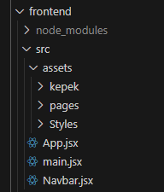
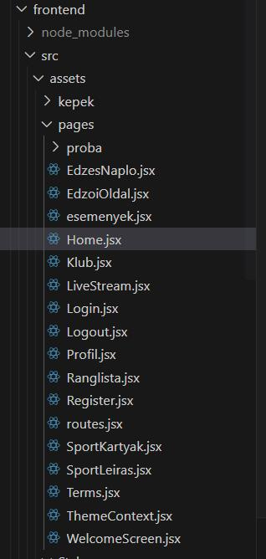
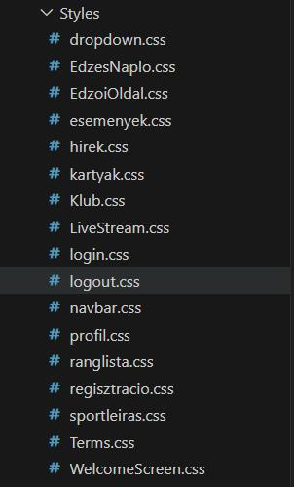
Frontend
React
Css
Jsx
Here you can see the structure of our frontend. We divided the pages and other stuff to different parts, so we can easily navigate through the items.
Notes:
Pekny

Slide 13
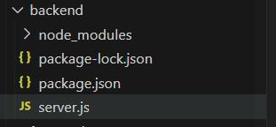
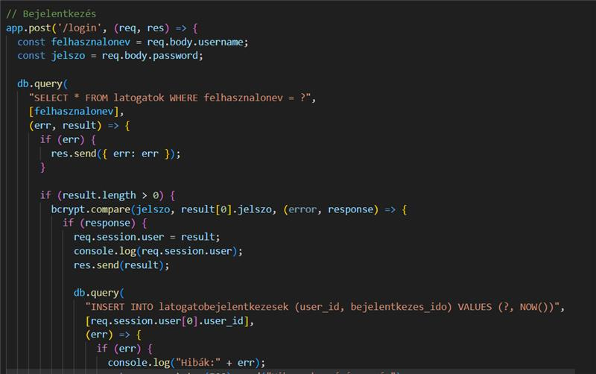
Backend
JavaScript
We used Node.js for our backend server. Its very easy to use and very simple. Node.js is known for being super fast at completing API requests, thats the main reason we have choosen Node.js for our backend server.
Example of Login API from our code:
Notes:
mozer

Slide 14


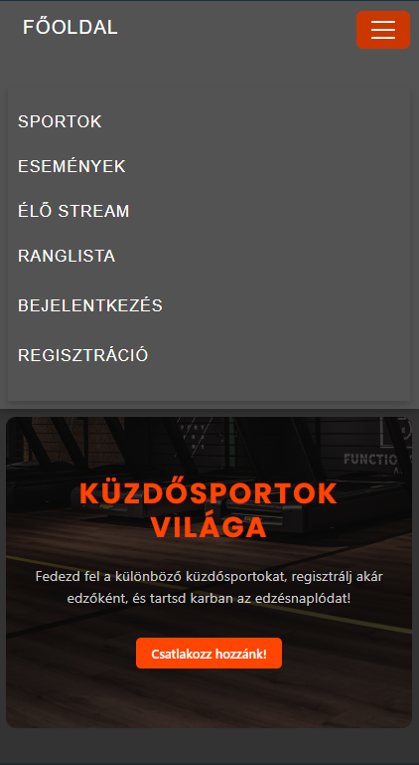
Reszponzivitás
Telefon
Tablet
Notes:
Rapi
Az oldal telefonon és tableten is tökéletesen reszponzív.
A Főoldal ikon mindig látszik, viszont a menü többi része egy hamburgermenüben van elrejte ami kattintás esetén legördül.

Slide 15




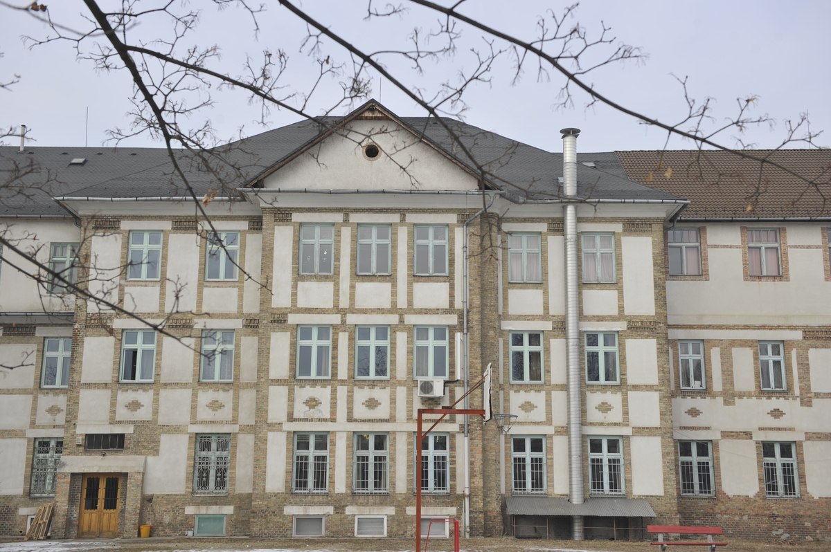
A projekt elkészítése
Minden egyes lépés után githubra commitoltuk a munkánkat.
Github
Discord
MySql Workbench
Visual Studio Code
Iskola
Otthoni munka közben discordon beszéltünk.
A projekt elkészítéséhez 4 legfontosabb alkalmazást használtuk a webalkalmazás elkészítéséhez.
Mysql Workbench-ben csináltuk az adatbázist.
Visual Studio Code-ban írtuk meg az összes kódot a frontendhez és backendhez egyaránt.
Iskolában egymás mellől tudtunk a leghatékonyabban dolgozni.
Notes:
pekny

Slide 16
Fejlesztések
Rengeteg ötletünk van, hogy, hogyan lehetne még fejleszteni a weboldalt.
Telefonos applikáció létrehozása
Csevegési lehetőség az oldalon
Profilkép feltöltésére lehetőség
Partnerek, támogatók, marketing
Sportok bővítése példáúl, karate
Notes:
mozer

Slide 17
Köszönjük a figyelmet!
Készítette:
Pekny Márk
Rapcsák Marcell
Mózer Richárd
Notes:
pekny

